Slide 1
Moja knjižnica

Slide 2
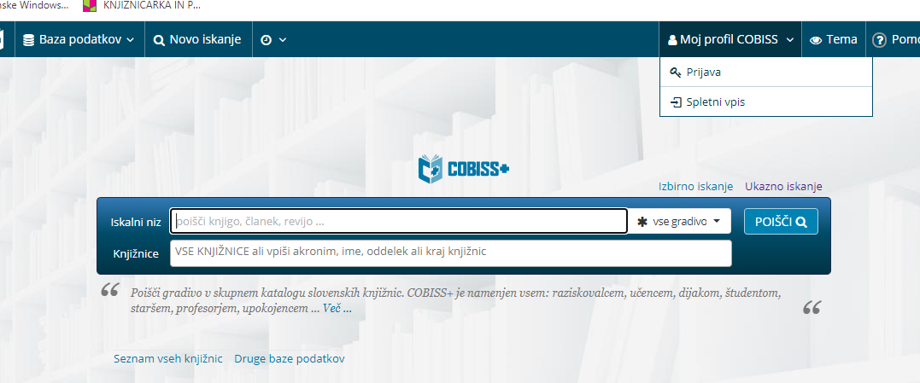
Moj Cobiss Prijava

Slide 3
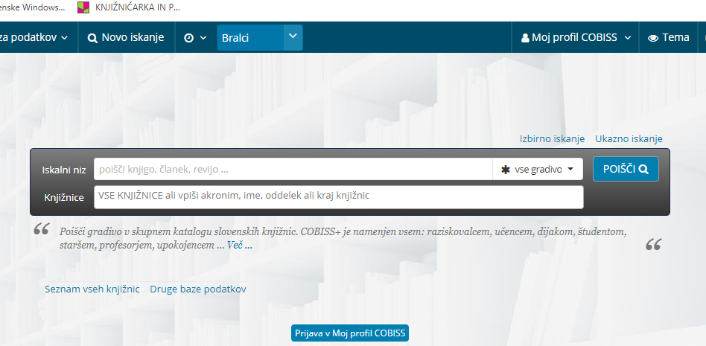
Izberete moja knjižnica

Slide 4
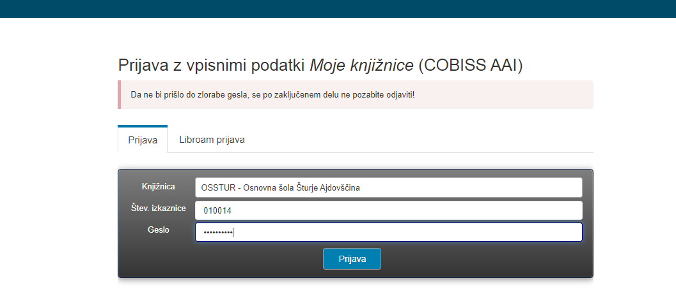
Vpišete zahtevane podatke in kliknete na gumb Prijava. Geslo si oblikujete sam.

Slide 5
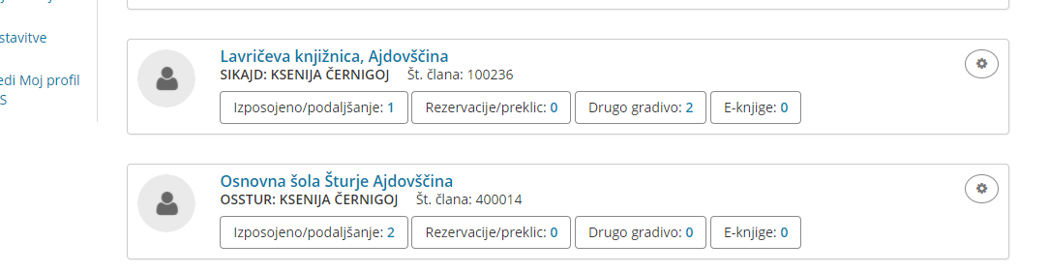
Po prijavi se vam na zaslonu izpišejo vse knjižnice, v katere ste včlanjeni. Izberete Osnovna šola Šturje Ajdovščina

